Slide 1

Skin Cancer Classification Using Neural Networks
Deep Learning
Eliana Oliveira Jéssica Grácio Maria Fialho
Mestrado em Ciência de dados
12 de Junho 2025

Slide 2
Agenda
01
02
03
04
Preparação do Dataset
Balanceamento das classes
Modelo S
Modelo criado de raiz (scratch)
Modelo T
Modelo Transfer learning
Resultados e Conclusões
Modelo S vs Modelo T e conclusões finais

Slide 3
01
Preparação do Dataset

Slide 4
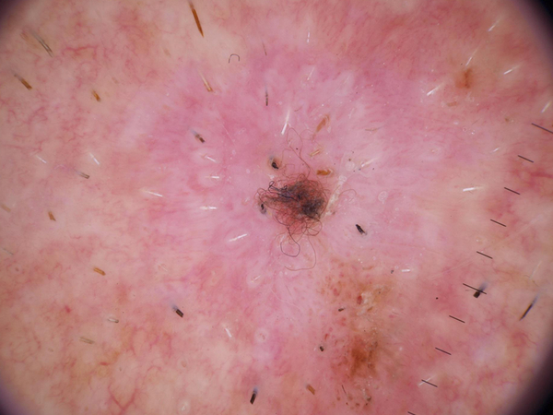
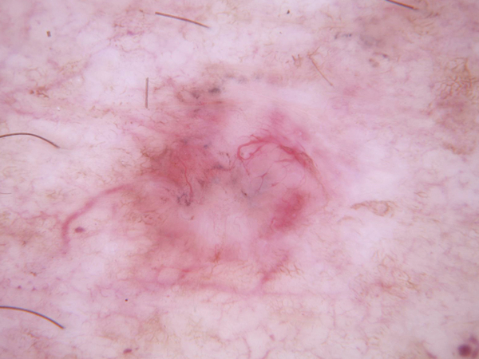
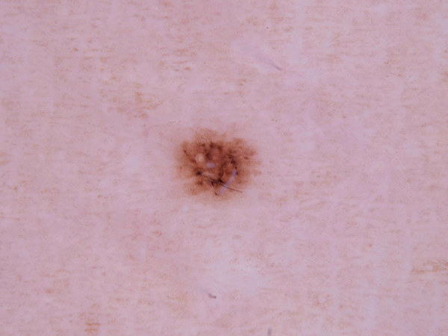
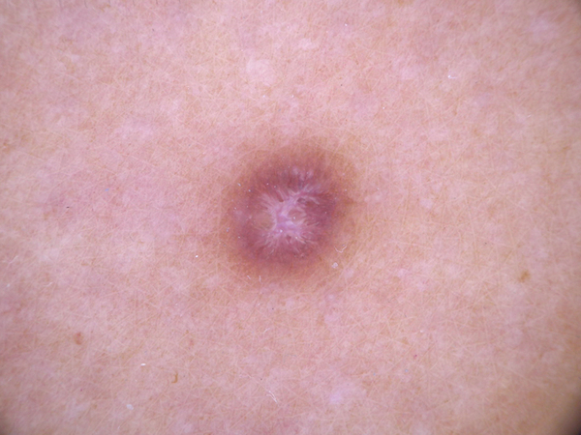
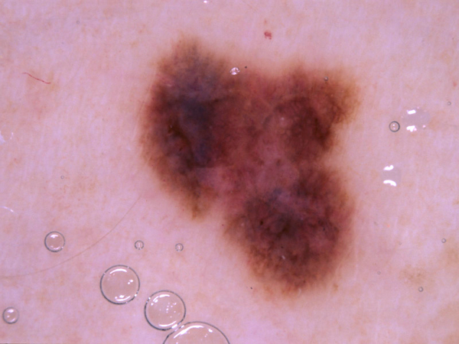
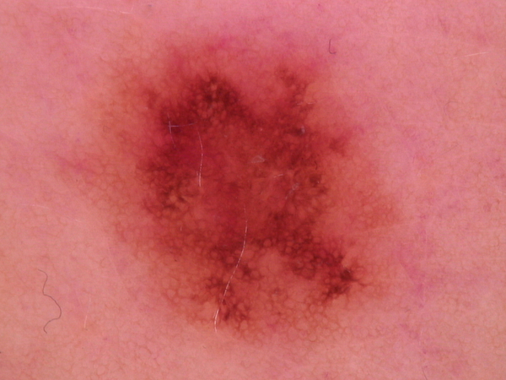
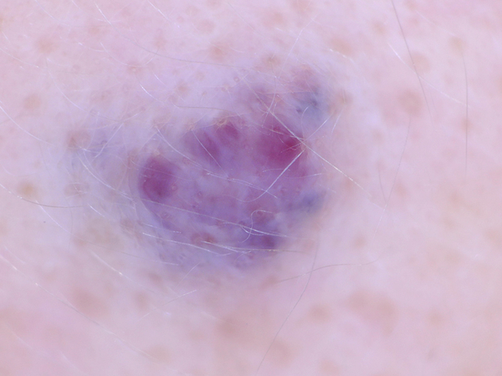



Preparação do Dataset
Dataset Original: Skin Cancer MNIST: HAM10000
Total de 10 015 imagens de diferentes cancros de pele;
HAM10000_images_part_1 (5000 imagens)
HAM10000_images_part_2 (5015 imagens)
HAM10000_metadata (image_id)
Script para fazer o mapeamento das imagens para a respetiva classe

Slide 5
Preparação do Dataset
Classe | Nº de imagens inicial | Técnica a aplicar
Akiec (Carcinoma Espinocelular) | 327 | Oversampling
Bcc (Carcinoma Basocelular) | 514 | Oversampling
Bkl (Lesão Benigna de Queratinócitos) | 1099 | -
Df (Dermatofibroma) | 115 | Oversampling
Mel (Melanoma) | 1113 | -
Nv (Nevus Melanocítico) | 6705 | Undersampling
Vasc (Lesão Vascular) | 142 | Oversampling
Número de imagens desejadas por classe: até ≈ 1000
Oversampling:
Undersampling:
Data_augmentation
rotation_range=20
width_shift_range=0.1
height_shift_range=0.1
zoom_range=0.1
shear_range=10
horizontal_flip=True
Script
Eliminar aleatoriamente imagens da classe até ficar com 1000 imagens.

Slide 6
Preparação do Dataset
Classe | Nº de imagens após balanceamento das classes
Akiec (Carcinoma Espinocelular) | 978
Bcc (Carcinoma Basocelular) | 991
Bkl (Lesão Benigna de Queratinócitos) | 1099
Df (Dermatofibroma) | 963
Mel (Melanoma) | 1113
Nv (Nevus Melanocítico) | 1000
Vasc (Lesão Vascular) | 972
Total: 7116 imagens
Script para dividir o dataset
Training set
60% (4276 imagens)
Divisão do Dataset
Validation set
20% (1420 imagens)
Test set
20% (1420 imagens)

Slide 7
02
Modelo S

Slide 8
Modelo S – 1ª Abordagem
Data Augmentation | Funções de otimização | Funções de Loss | Funções de Ativação | Métodos de Regularização
Com Data Augmentation Sem Data Augmentation | RMSprop Adam SGD | Categorical Crossentropy KLDivergence MSE | ReLU Softmax | L2 Dropout
Avalição dos resultados
F1-Score Accuracy Gráficos de curva de Loss e Validation Matriz de Confusão
Testado com 25 épocas
img_size 150 e batch size 32

Slide 9
Modelo S – 1ª Abordagem : Resultados
Adam
Com Data Augmentation
Função de otimização | Função de Loss | L2 (0.01) | Dropout (0.5) | Accuracy 1º modelo | F1-Score 1º modelo
Adam | categorical_crossentropy | Não | Não | 0.6324 | 0.6341
Adam | categorical_crossentropy | Não | Sim | 0.6261 | 0.6302
Adam | categorical_crossentropy | Sim | Sim | 0.5866 | 0.5847
Adam | categorical_crossentropy | Sim | Não | 0.5641 | 0.5521
Adam | KLDivergence | Não | Não | 0.6359 | 0.6293
Adam | KLDivergence | Não | Sim | 0.6373 | 0.6233
Adam | KLDivergence | Sim | Sim | 0.5817 | 0.5779
Adam | KLDivergence | Sim | Não | 0.5690 | 0.5588
Adam | MSE | Não | Não | 0.6000 | 0.6006
Adam | MSE | Não | Sim | 0.6183 | 0.6211
Adam | MSE | Sim | Sim | 0.6289 | 0.6295
Adam | MSE | Sim | Não | 0.6155 | 0.6120
Por aqui print da tabela com os resultados

Slide 10
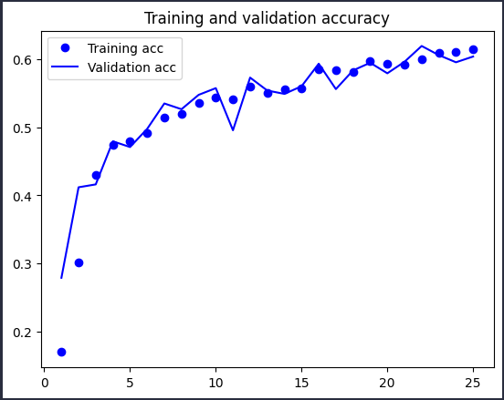
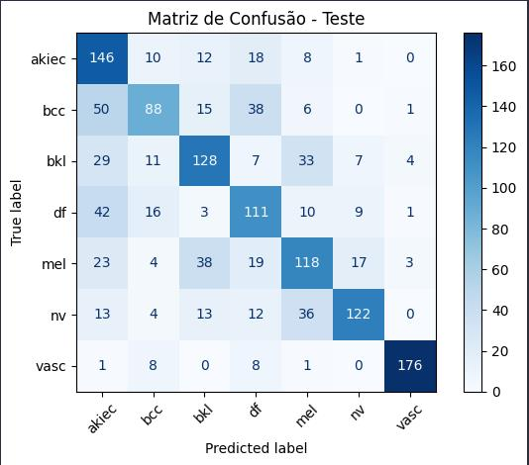
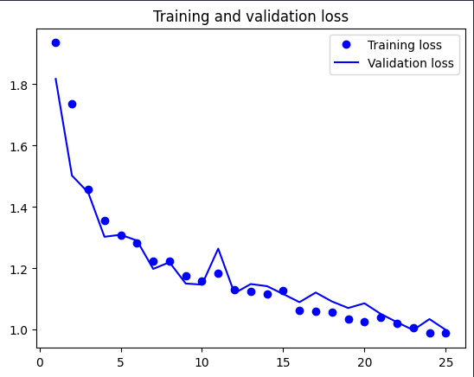
Gráficos - Adam
Melhor resultado – 63,02%
Data augmentation
Categorical_crossentropy
Dropout

Slide 11
Modelo S – 1ª Abordagem : Resultados
RMSProp
Com Data Augmentation
Função de otimização | Função de Loss | L2 (0.01) | Dropout (0.5) | Accuracy 1º modelo | F1-Score 1º modelo
RMSprop | categorical_crossentropy | Não | Não | 0.6444 | 0.6467
RMSprop | categorical_crossentropy | Não | Sim | 0.5927 | 0.5924
RMSprop | categorical_crossentropy | Sim | Sim | 0.6142 | 0.6145
RMSprop | categorical_crossentropy | Sim | Não | 0.6080 | 0.6029
RMSprop | KLDivergence | Não | Não | 0.5807 | 0.5846
RMSprop | KLDivergence | Sim | Não | 0.6023 | 0.6136
RMSprop | KLDivergence | Sim | Sim | 0.6093 | 0.6082
RMSprop | KLDivergence | Não | Sim | 0.6001 | 0.6036
RMSprop | MSE | Sim | Sim | 0.4331 | 0.4331
RMSprop | MSE | Não | Não | 0.6303 | 0.6262
RMSprop | MSE | Não | Sim | 0.6331 | 0.6293
RMSprop | MSE | Sim | Não | 0.4585 | 0.4285

Slide 12
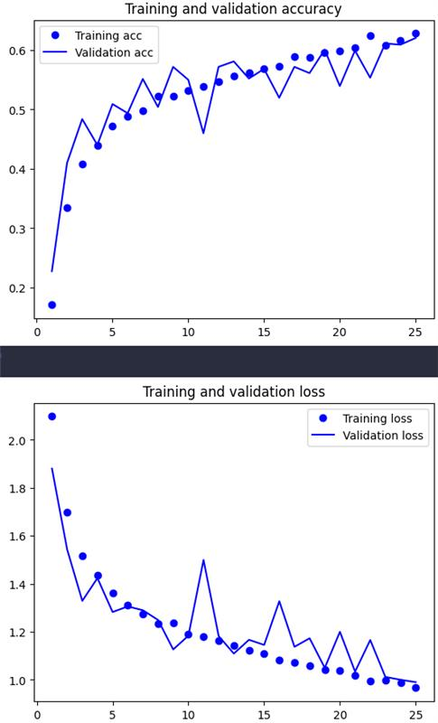

Gráficos - RMSProp
Melhor resultado – 61,45%
Data augmentation
Categorical_crossentropy
L2
Dropout

Slide 13
Modelo S – 1ª Abordagem : Resultados
SGD
Com Data Augmentation
Função de otimização | Função de Loss | L2 (0.01) | Dropout (0.5) | Accuracy 1º modelo | F1-Score 1º modelo
SGD | categorical_crossentropy | Não | Não | 0.6021 | 0.5989
SGD | categorical_crossentropy | Não | Sim | 0.5824 | 0.5740
SGD | categorical_crossentropy | Sim | Sim | 0.5761 | 0.5709
SGD | categorical_crossentropy | Sim | Não | 0.5606 | 0.5475
SGD | KLDivergence | Não | Não | 0.4901 | 0.4778
SGD | KLDivergence | Sim | Não | 0.5958 | 0.5954
SGD | KLDivergence | Sim | Sim | 0.5655 | 0.5606
SGD | KLDivergence | Não | Sim | 0.5761 | 0.5704
SGD | MSE | Sim | Sim | 0.2592 | 0.2192
SGD | MSE | Não | Não | 0.3070 | 0.2646
SGD | MSE | Não | Sim | 0.2908 | 0.2449
SGD | MSE | Sim | Não | 0.2859 | 0.2134

Slide 14
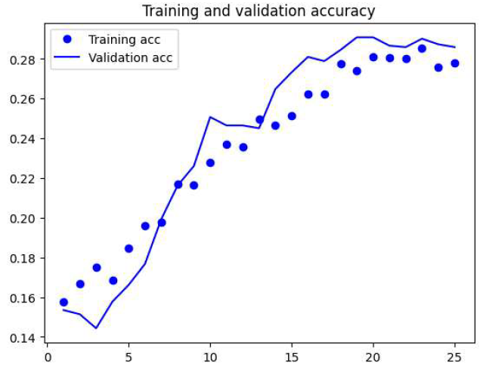
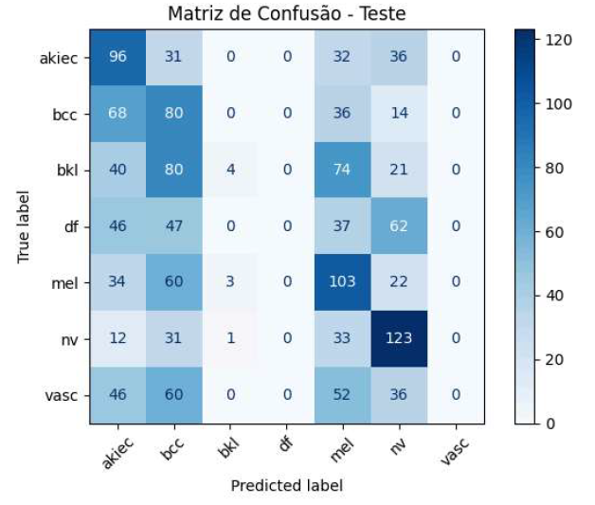
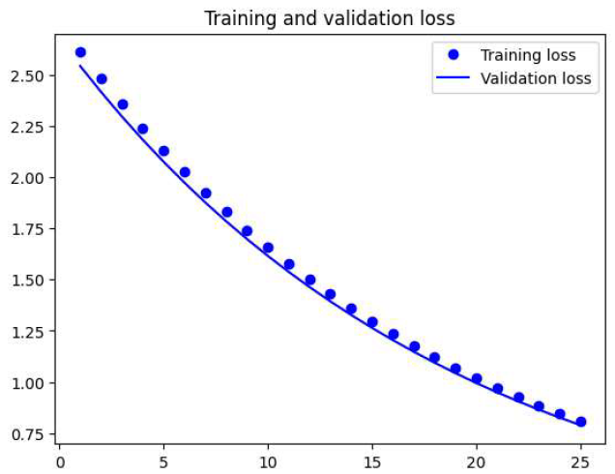
Gráficos - SGD
Pior resultado – 21,34%
Data augmentation
MSE
L2

Slide 15
Modelo S – 1ª Abordagem : Resultados
RMSProp e Adam
Sem Data Augmentation
Função de otimização | Função de Loss | L2 (0.01) | Dropout (0.5) | Accuracy 1º modelo | F1-Score 1º modelo
RMSprop | KLDivergence | Não | Não | 0.5683 | 0.5707
RMSprop | KLDivergence | Sim | Sim | 0.5190 | 0.5126
RMSprop | categorical_crossentropy | Sim | Sim | 0.5634 | 0.5472
RMSprop | categorical_crossentropy | Não | Não | 0.5577 | 0.5582
Adam | KLDivergence | Não | Não | 0.5845 | 0.5809
Adam | KLDivergence | Sim | Sim | 0.6049 | 0.6044
Adam | categorical_crossentropy | Sim | Sim | 0.6092 | 0.6124
Adam | categorical_crossentropy | Não | Não | 0.5930 | 0.5970

Slide 16

Modelo S – 1ª Abordagem (Conclusões)
Melhor resultado: 63%
Função de Otimização | Adam
Função de Loss | Categorical Crossentropy
Método de Regularização | L2 (0.01) Dropout (0.5)
Modelo com
Data Augmentation

Slide 17
Modelo S – 2ª Abordagem (Optuna)
Função de Otimização:
Função de Regularização:
Função de Loss:
Adam – Com learning rate de 0.001
L2 - 0.00002426218
Dropout - Não utilizar
Categorical Crossentropy
- Com Label Smoothing (0.095)
Camadas Convolucionais:
Última camada oculta:
Batch Normalization:
3 camadas – com os filtros:
64, 128, 128
Nº de Neurónios ocultos - 128
Não utilizar

Slide 18
Modelo S – Conclusões
De forma a tentar melhorar a accuracy, utilizámos as melhores funções obtidas e experimentámos alterações como:
Aumentar a resolução das
imagens
Testar com diferentes épocas e batch sizes
Aplicação de Batch Normalization
(testado em diferentes camadas ocultas na rede)
O modelo atingiu 70% de f1-score com os parâmetros obtidos pelo Optuna e o uso de EarlyStopping
Com Data Augmentation | Early Stopping | S/Batch Normalization | Batch_size: 32 | F1-Score: 70%

Slide 19
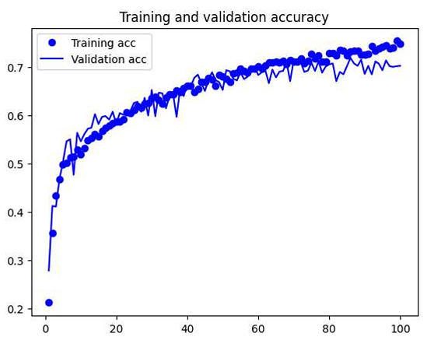
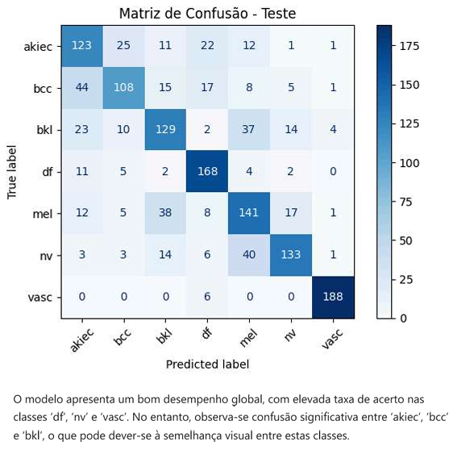
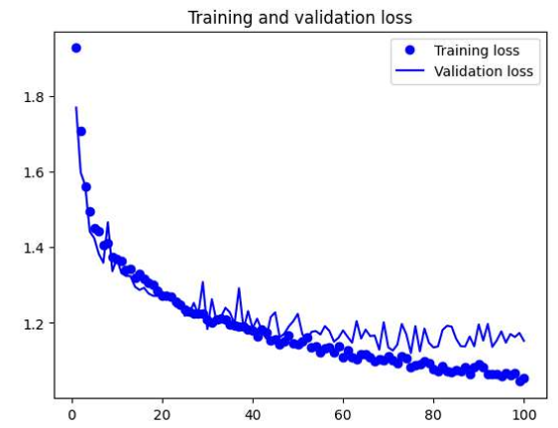
Modelo S – Conclusões

Slide 20
03
Modelo T

Slide 21
Modelo T – 1ª Abordagem
Utilizar funções que tiveram melhores resultados no Modelo S
Modelo com
Data Augmentation
Função de Otimização | Adam e RMSprop
Função de Loss | Categorical Crossentropy
Modelo sem
Data Augmentation

Slide 22
Modelo T – 1ª Aborgadem: Resultados
Data Augmentation | Função de Otimização | Função de Loss | Accuracy FE | F1-Score FE | Função de Otimização | Função de Loss | Accuracy FT | F1-Score FT
Sem Data Augmentation | Adam | Categorical Crossentropy | 0.6926 | 0.6887 | Adam | Categorical Crossentropy | 0.1563 | 0.0386
Sem Data Augmentation | RMSprop | Categorical Crossentropy | 0.6930 | 0.6988 | RMSprop | Categorical Crossentropy | 0.2282 | 0.1398
Com Data Augmentation | Adam | Categorical Crossentropy | 0.6070 | 0.6112 | Adam | Categorical Crossentropy | 0.7169 | 0.7254
Com Data Augmentation | RMSprop | Categorical Crossentropy | 0.6782 | 0.6799 | RMSprop | Categorical Crossentropy | 0.6986 | 0.6986
Testado com 15 épocas para FE e 30 épocas para FT
img_size 150 e batch size 32

Slide 23
Modelo T – 1ª Aborgadem: Descongelar diferentes camadas
Data Augmentation | Função de Otimização | Função de Loss | F1-Score FE | Camadas Descongeladas | Função de Otimização | Função de Loss | Accuracy FT | F1-Score FT
Com Data Augmentation | Adam | Categorical Crossentropy | 0.6112 | 4 | Adam | Categorical Crossentropy | 0.7169 | 0.7254
Com Data Augmentation | Adam | Categorical Crossentropy | 0.6112 | 6 | Adam | Categorical Crossentropy | 0.7352 | 0.7461
Com Data Augmentation | Adam | Categorical Crossentropy | 0.6112 | 8 | Adam | Categorical Crossentropy | 0.7211 | 0.7233
Com Data Augmentation | Adam | Categorical Crossentropy | 0.6112 | 2 | Adam | Categorical Crossentropy | 0.6908 | 0.6979
Testado com 15 épocas para FE e 15 épocas para FT
img_size 150 e batch size 32

Slide 24
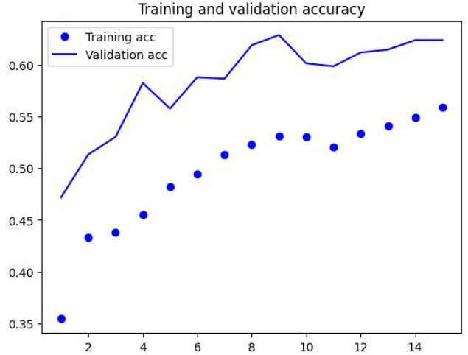
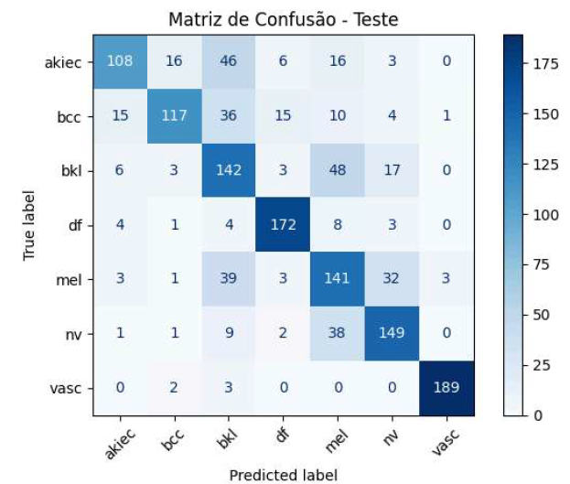
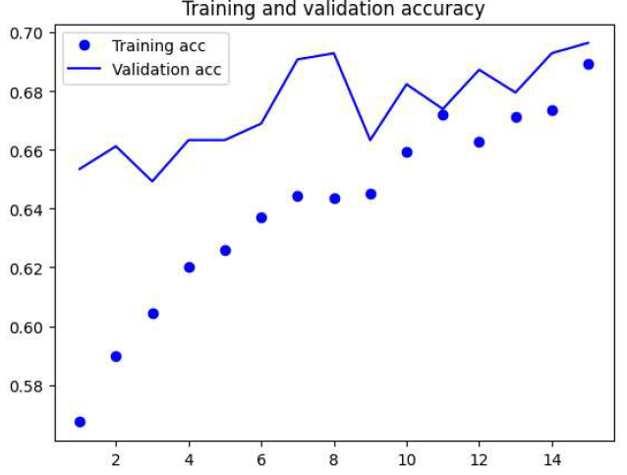
Modelo T – 1ª Abordagem: Resultado

Slide 25
Modelo T – 2ª Abordagem
Parâmetros sugeridas pelo Optuna:
 | Feature Extraction | Fine Tuning
Data Augmentation | Não
Optimizer | RMSprop | SGD
Loss Function | Categorical Crossentropy | Categorical Crossentropy
Nº de Neurónios ocultos | 512 | 512
Learning rate | 0.000934755 | 3.449033551761605e-05

Slide 26
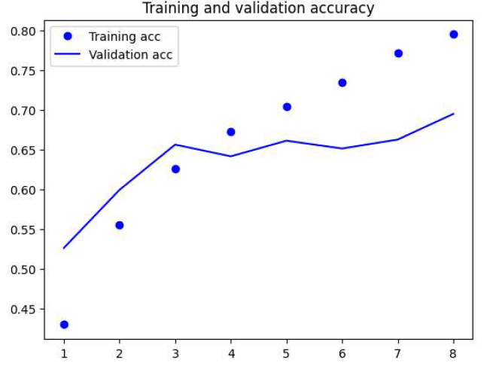
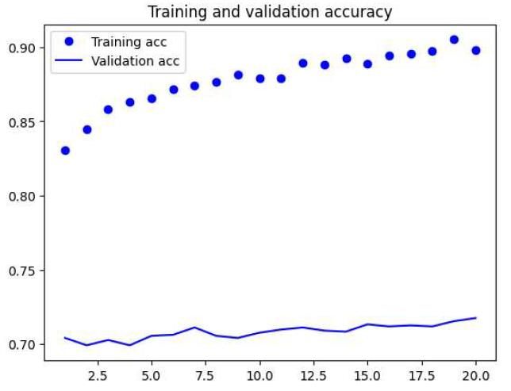
Modelo T – 2ª Aborgadem: Resultados
Data Augmentation | Função de Otimização | Função de Loss | Accuracy FE | F1-Score FE | Função de Otimização | Função de Loss | Accuracy FT | F1-Score FT
Sem Data Augmentation | RMSprop | Categorical Crossentropy | 0.7204 | 0.7284 | SGD | Categorical Crossentropy | 0.7563 | 0.7606
Testado com 10 épocas para FE e com 30 épocas para FT
img_size 150 e batch size 32

Slide 27
Avaliação de Resultados
Modelo S
Modelo T
Melhor F1-Score atingido: 70%
-> 40 épocas
-> Image size: 150
-> Batch size: 32
-> c/ data augmentation
-> Adam e Categorical crossentropy
Melhor F1-Score atingido: 73%
-> 10 épocas (FE); 20 épocas (FT)
-> Image size: 150
-> Batch size: 32
-> 4 camadas descongeladas
-> c/ data augmentation
-> Adam e Categorical crossentropy (FE e FT)

Slide 28
Conclusões
Preparação dos dados:
Uso de técnicas como data augmentation e balanceamento melhoraram o desempenho;
Modelo S (modelo criado de raíz):
Permitiu mais controlo sobre a arquitetura e os parâmetros mas exigiu mais esforço;
Modelo T (transfer learning):
A reutilização de redes pré-treinadas acelerou o processo e melhorou o desempenho;
Otimização com Optuna:
Ajudou na decisão e escolha de alguns parâmetros, porém requeriu muito esforço computacional. Não foi possível testar com todos os parâmetros desejados simultaneamente.
Conclusões gerais:
Transfer learning é altamente eficaz, especialmente com datasets complexos. No entanto, construir do zero foi importante para compreender melhor o funcionamento das redes neuronais.
As classes df, vasc e nv foram as mais fáceis de classificar enquanto as akiec, bcc, bkl e mel foram as mais difíceis de classificar principalmente por causa da semelhança visual entre elas.

Slide 29
API

